Slide 1
EFECTO DE LA IRRADIACIÓN ULTRAVIOLETA (UV-C), SOBRE LA CALIDAD E INOCUIDAD DE LA LECHE EN LA HACIENDA “EL PRADO”
Trabajo de Titulación previa a la obtención del título de:
Ingeniero Agropecuario
Autor: GIRALDO MORALES, HERNÁN DARÍO

Slide 2
Proyecto de Tesis
Giraldo Morales Hernán
EFECTO DE LA IRRADIACIÓN ULTRAVIOLETA (UV-C), SOBRE LA CALIDAD E INOCUIDAD DE LA LECHE EN LA HACIENDA “EL PRADO”
AGENDA DE TRABAJO:
Introducción
Objetivos del Proyecto
Revisión de Literatura
Metodología
Marco Teórico
Resultados y Discusión

Slide 3
EFECTO DE LA IRRADIACIÓN ULTRAVIOLETA (UV-C), SOBRE LA CALIDAD E INOCUIDAD DE LA LECHE EN LA HACIENDA “EL PRADO”
Giraldo Morales Hernán
DEDICATORIA
Este trabajo, que ha estado lleno de retos y desafíos se lo dedico a mis padres, que me han enseñado que siempre hay algo más porque luchar y algo mejor porque vivir.
Hernán Giraldo M.

Slide 4
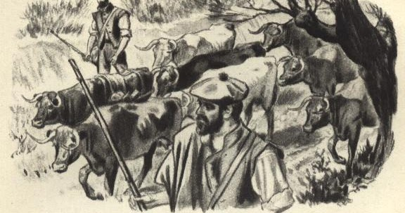
EFECTO DE LA IRRADIACIÓN ULTRAVIOLETA (UV-C), SOBRE LA CALIDAD E INOCUIDAD DE LA LECHE EN LA HACIENDA “EL PRADO”
Giraldo Morales Hernán
INTRODUCCIÓN
La conquista española (1532), trae consigo y en sus costumbres el consumo de leche cruda y sus derivados. En 1938 se inician procesos de pasteurización.
Extraídos de: https://www.timetoast.com/timelines/descubriendo-america

Slide 5
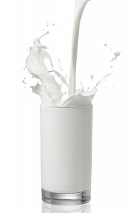
EFECTO DE LA IRRADIACIÓN ULTRAVIOLETA (UV-C), SOBRE LA CALIDAD E INOCUIDAD DE LA LECHE EN LA HACIENDA “EL PRADO”
Giraldo Morales Hernán
INTRODUCCIÓN
LA LECHE
-Fluido nutritivo blanquecino, segregado por las glándulas mamarias de las hembras de los mamíferos.
-Componente básico en la alimentación humana.
-Antibióticos, colorantes, materias, sabores, olores extraños y UFC (cadena product.)
Extraído de: http://www.redlactea.org/wp-content/uploads/2014/08/sirviendo-un-vaso-de-leche-red-l%C3%A1ctea.jpg

Slide 6
EFECTO DE LA IRRADIACIÓN ULTRAVIOLETA (UV-C), SOBRE LA CALIDAD E INOCUIDAD DE LA LECHE EN LA HACIENDA “EL PRADO”
Giraldo Morales Hernán
SITUACIÓN ACTUAL
manejo
medidas de bioseguridad
proceso de extracción
exposición al medio
ambiente
sistema de ordeño
Enfermedades zoonósicas reportadas. brucelosis, tuberculosis
Calidad
Estrés del animal.
Problemas nutricionales.
Mal manejo del hato.
Falta de higiene.
Falta de insumos y medicamentos.
Agua no potable
Falta de mantenimiento de equipos.
Causas
BPA
Proyecto de ganadería lechera Hcda. "El Prado "
Alto contenido microbiano.
Producción de toxinas.
Producto de menor calidad para procesos agroindustriales
Menor rentabilidad del producto.
Efectos

Slide 7
EFECTO DE LA IRRADIACIÓN ULTRAVIOLETA (UV-C), SOBRE LA CALIDAD E INOCUIDAD DE LA LECHE EN LA HACIENDA “EL PRADO”
Giraldo Morales Hernán
PROPUESTA
SOLUCIÓN:
La pasteurización forma parte del proceso industrial
producto y sus derivados se vuelvan seguros para el consumo humano y alarga vida útil
Efectos negativos en el valor nutricional y calidad de la leche
La radiación UV
Evita desnaturalización
Disminuye 60% costos

Slide 8
EFECTO DE LA IRRADIACIÓN ULTRAVIOLETA (UV-C), SOBRE LA CALIDAD E INOCUIDAD DE LA LECHE EN LA HACIENDA “EL PRADO”
Giraldo Morales Hernán
PROPUESTA
SOLUCIÓN:
LUZ ULTRAVIOLETA (UV-C)
Efectividad en inactivación de microorganismos
-Mantiene propiedades organolépticas y nutricionales
-Mayor eficacia en la descomposición de toxinas que los tratamientos con calor.
Evaluó la efectividad del uso de luz ultravioleta en el tiempo, para el control de poblaciones microbianas en la leche, manteniendo de esta forma la calidad e inocuidad del producto.

Slide 9
EFECTO DE LA IRRADIACIÓN ULTRAVIOLETA (UV-C), SOBRE LA CALIDAD E INOCUIDAD DE LA LECHE EN LA HACIENDA “EL PRADO”
Giraldo Morales Hernán
OBJETIVOS
OBJETIVO GENERAL:
Evaluar el efecto de la irradiación ultravioleta (UV-C), sobre la calidad e inocuidad de la leche en la hacienda “El Prado”.
Objetivos Específicos
Medir el efecto de exposición a radiación ultravioleta en el conteo de carga microbiana en leche en tres tiempos.
Determinar la calidad nutricional (densidad, porcentaje de grasa, proteína y sólidos no grasos) y el número de UFC en la leche pre y post-tratamientos con irradiación.
Elaborar un protocolo para desinfección de leche cruda con UV-C en base al mejor tratamiento obtenido, de acuerdo al volumen de producción y capacidad instalada.

Slide 10
EFECTO DE LA IRRADIACIÓN ULTRAVIOLETA (UV-C), SOBRE LA CALIDAD E INOCUIDAD DE LA LECHE EN LA HACIENDA “EL PRADO”
Giraldo Morales Hernán
HIPÓTESIS
H₀: La luz ultravioleta UV-C no tiene efecto sobre el conteo de unidades formadoras de colonias (UFC), ni en las propiedades fisicoquímicas de leche cruda.
H₁: La luz ultravioleta UV-C tiene efecto sobre el conteo de unidades formadoras de colonias (UFC) y en las propiedades fisicoquímicas de leche cruda.

Slide 11
EFECTO DE LA IRRADIACIÓN ULTRAVIOLETA (UV-C), SOBRE LA CALIDAD E INOCUIDAD DE LA LECHE EN LA HACIENDA “EL PRADO”
Giraldo Morales Hernán
MARCO TEÓRICO
REQUISITOS |  | UNIDAD | MIN | MAX | METODO DE ENSAYO
Densidad relativa a 15°C a 20°C | - |  | 1,029 1,028 | 1,033 1,032 | NTE INEN 11
Materia grasa | % (fracción de masa) |  | 3 | - | NTE INEN 12
Acidez titulable como ácido láctico | % (fracción de masa) |  | 0,13 | 0,17 | NTE INEN 13
Sólidos totales | % (fracción de masa) |  | 11,2 | - | NTE INEN 14
Solidos no grasos | % (fracción de masa) |  | 8,2 | - | -
Cenizas | % (fracción de masa) |  | 0,65 | - | NTE INEN 14
Punto de Congelación | °C °C |  | -0,512 -0,555 | -0,512 -0,53 | NTE INEN 15
Proteínas | % (fracción de masa) |  | 2,9 | - | NTE INEN 16
Ensayo de reductasa | N |  | 3 | - | NTE INEN 018
Reacción de estabilidad proteica (prueba de alcohol) | Para leche destinada a pasteurización. No se coagulará por la adición de un volumen igual de alcohol neutro de 68% de peso o 75% en volumen; y para leche destinada a ultrapasteurización. No se coagulará por la adición de un volumen igual de alcohol neutro de 71% en peso o 78% en volumen. |  |  |  | NTE INEN 1500
CONTINÚA…

Slide 12
EFECTO DE LA IRRADIACIÓN ULTRAVIOLETA (UV-C), SOBRE LA CALIDAD E INOCUIDAD DE LA LECHE EN LA HACIENDA “EL PRADO”
Giraldo Morales Hernán
MARCO TEÓRICO
REQUISITOS | UNIDAD | MIN | MAX | METODO DE ENSAYO
Presencia de conservantes | - | Negativo |  | NTE INEN 1500
Presencia de neutralizantes | - | Negativo |  | NTE INEN 1500
Presencia de adulterantes | - | Negativo |  | NTE INEN 1500
Grasas vegetales | - | Negativo |  | NTE INEN 1500
Suero de Leche | - | Negativo |  | NTE INEN 1500
Prueba de Brucelosis | - | Negativo |  | NTE INEN 2401
Requisitos fisicoquímicos de leche cruda
Fuente: (INEN, 2012).

Slide 13
EFECTO DE LA IRRADIACIÓN ULTRAVIOLETA (UV-C), SOBRE LA CALIDAD E INOCUIDAD DE LA LECHE EN LA HACIENDA “EL PRADO”
Giraldo Morales Hernán
MARCO TEÓRICO
Caso – Indicador
N – Numero de muestras a analizar
c – numero máximo de muestras admisibles entre rango.
-El deterioro de diferentes productos alimenticios debido a la presencia de microorganismo dentro de la industria es muy común, más aún cuando se trata de productos altamente perecibles como la leche.
-Hipoclorito de sodio, dióxido de cloro, peróxido de hidrógeno, entre otros como posibles carcinógenos humanos.(Ruplal & Srinivasarao, 2012).

Slide 14
EFECTO DE LA IRRADIACIÓN ULTRAVIOLETA (UV-C), SOBRE LA CALIDAD E INOCUIDAD DE LA LECHE EN LA HACIENDA “EL PRADO”
Giraldo Morales Hernán
MARCO TEÓRICO

Slide 15
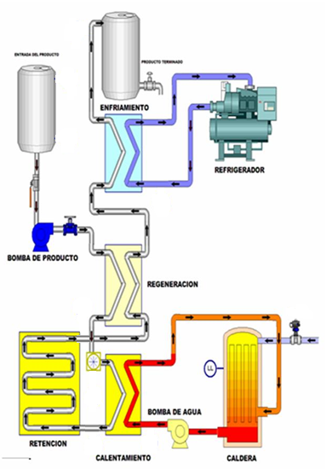
EFECTO DE LA IRRADIACIÓN ULTRAVIOLETA (UV-C), SOBRE LA CALIDAD E INOCUIDAD DE LA LECHE EN LA HACIENDA “EL PRADO”
Giraldo Morales Hernán
MARCO TEÓRICO
Pasteurización
-Método de conservación de vinos por Luis Pasteur (1848)
-Inicios siglo XX para preservación de leche
Extraido de: http://ciecfie.epn.edu.ec/wss/VirtualDirectories/80/Automatizaci%C3%B3n-Instrumentacion/Laboratorios/procesos/anterior/PROYECTO%20CONTROL/pasteurizacion_archivos/image006.jpg

Slide 16
EFECTO DE LA IRRADIACIÓN ULTRAVIOLETA (UV-C), SOBRE LA CALIDAD E INOCUIDAD DE LA LECHE EN LA HACIENDA “EL PRADO”
Giraldo Morales Hernán
MARCO TEÓRICO
Pasteurización
-Método de conservación de vinos por Luis Pasteur (1848)
-Inicios siglo XX para preservación de leche
Extraido de: http://ciecfie.epn.edu.ec/wss/VirtualDirectories/80/Automatizaci%C3%B3n-Instrumentacion/Laboratorios/procesos/anterior/PROYECTO%20CONTROL/pasteurizacion_archivos/image006.jpg

Slide 17
EFECTO DE LA IRRADIACIÓN ULTRAVIOLETA (UV-C), SOBRE LA CALIDAD E INOCUIDAD DE LA LECHE EN LA HACIENDA “EL PRADO”
Giraldo Morales Hernán
MARCO TEÓRICO
Luz Ultravioleta (UV-C)
-1877 Downes y Blunt descubrieron la luz ultravioleta
-SXIX se desarrollaron las primeras lámparas UV para tratamientos de agua
-1955 que surgieron las primeras plantas de tratamientos en Austria y Suiza
-Bajo precio del tratamiento con cloro. (residuos posteriores a la cloración)
-Diseminación a partir de la década de los 80, al año 2000, > 400 centros de tratamiento.

Slide 18
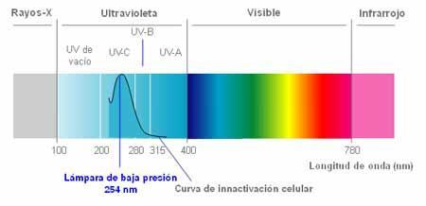
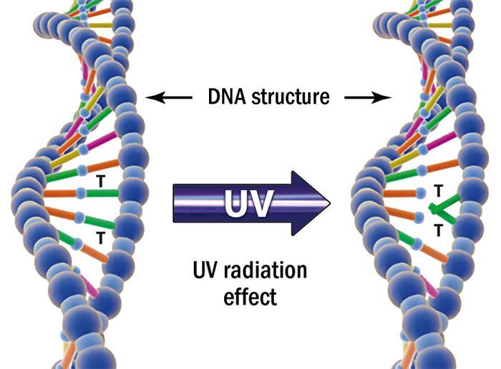
EFECTO DE LA IRRADIACIÓN ULTRAVIOLETA (UV-C), SOBRE LA CALIDAD E INOCUIDAD DE LA LECHE EN LA HACIENDA “EL PRADO”
Giraldo Morales Hernán
MARCO TEÓRICO
Luz Ultravioleta (UV-C)
Espectro de luz y curva de inactivación celular dentro de UV-C (240-280nm).
Fuente: (LIT, 2013).
Estructura de AND normal y ADN con dímero de timina por efecto luz UV-C Fuente: (LIT, 2013).

Slide 19
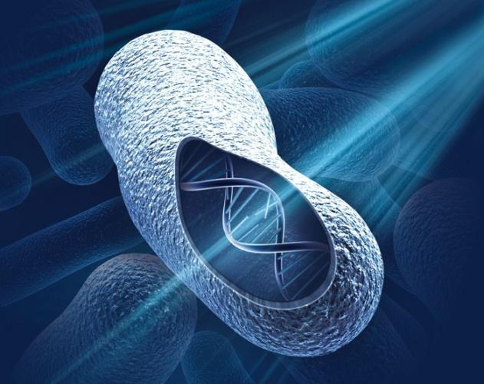
EFECTO DE LA IRRADIACIÓN ULTRAVIOLETA (UV-C), SOBRE LA CALIDAD E INOCUIDAD DE LA LECHE EN LA HACIENDA “EL PRADO”
Giraldo Morales Hernán
MARCO TEÓRICO
Luz Ultravioleta (UV-C)
Imagen de microorganismo y ADN afectado por UV-C.
Fuente: (LIT, 2013).

Slide 20
EFECTO DE LA IRRADIACIÓN ULTRAVIOLETA (UV-C), SOBRE LA CALIDAD E INOCUIDAD DE LA LECHE EN LA HACIENDA “EL PRADO”
Giraldo Morales Hernán
MARCO TEÓRICO
Luz Ultravioleta (UV-C)
Ventajas y desventajas

Slide 21
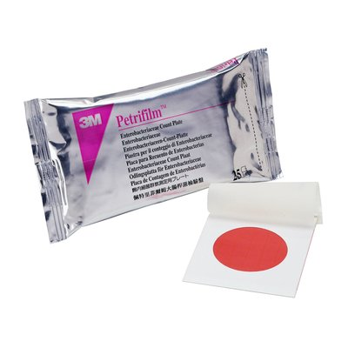
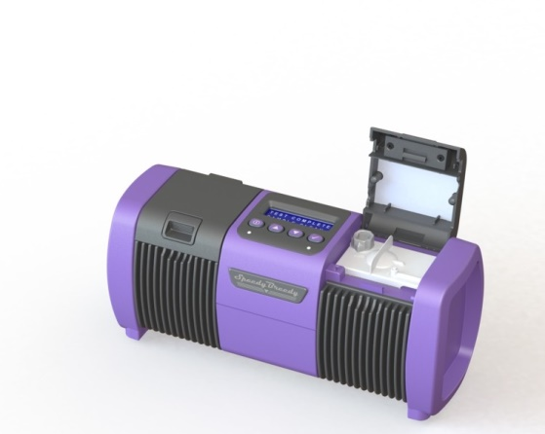
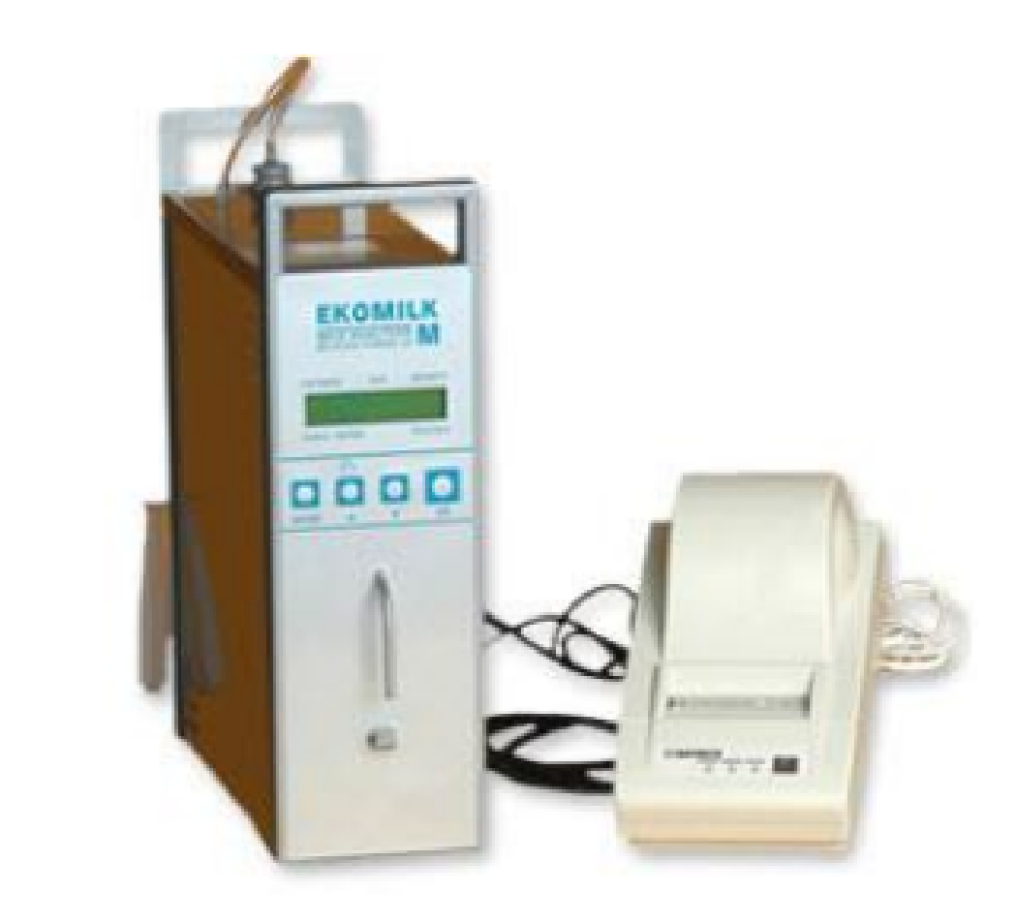
EFECTO DE LA IRRADIACIÓN ULTRAVIOLETA (UV-C), SOBRE LA CALIDAD E INOCUIDAD DE LA LECHE EN LA HACIENDA “EL PRADO”
Giraldo Morales Hernán
MARCO TEÓRICO
Equipos y Medio
Analizador de leche EKOMILK
Fuente: Eon Trading (2013)
Speedy Breedy Extraído de: https://www.foodqualitynews.com/Article/2014/06/24/BACTEST-targets-food-industry-growth-with-Speedy-Breedy
Placas Petrifilm3M Enterobactereaceae
Extraído de: https://www.3m.com.mx/3M/es_MX/inicio/todos-los-productos-3m/~/3M-Petrifilm-Placas-para-recuento-de-Enterobacterias/?N=5002385+3294776259&rt=rud

Slide 22
EFECTO DE LA IRRADIACIÓN ULTRAVIOLETA (UV-C), SOBRE LA CALIDAD E INOCUIDAD DE LA LECHE EN LA HACIENDA “EL PRADO”
Giraldo Morales Hernán
METODOLOGÍA
Provincia: Pichincha
Cantón: Rumiñahui
Parroquia: San Fernando
Latitud: 0°23'1.99"S
Longitud: 78°24'51.79"O
Altitud: 2722 m.s.n.m.
Temperatura media: 13.50 °C
Precipitación anual: 1093.6 mm
Zona ecológica: Bosque montano bajo
Región: Bosque húmedo-montano.

Slide 23
EFECTO DE LA IRRADIACIÓN ULTRAVIOLETA (UV-C), SOBRE LA CALIDAD E INOCUIDAD DE LA LECHE EN LA HACIENDA “EL PRADO”
Giraldo Morales Hernán
METODOLOGÍA
COTIZACIÓN Y ADQUISIÓN
INSTALACIÓN DEL ENSAYO
TABULACIÓN Y ANALISIS RESULTADOS
REVISIÓN Y CORRECCIONES
DISEÑO Y PROGRAMACIÓN
TOMA DE MUESTRAS (1 mes)
ANÀLISIS DE VARIABLES (1)
APROBACIÓN ANTEPROYECTO
PUEBAS DE CAPACIDAD (1)
RESULTADOS Y DISCUSÓN
PROCESO DE IRRADIACIÓN
INSTALACIÓN DE EQUIPO (1)
PROYECTO DE TITULACIÓN
08-2016
10-2016
12-2017
1 y 2-2018
12-2016
04-2017
08-2017
11-2017
11-2017
12-2017

Slide 24
EFECTO DE LA IRRADIACIÓN ULTRAVIOLETA (UV-C), SOBRE LA CALIDAD E INOCUIDAD DE LA LECHE EN LA HACIENDA “EL PRADO”
Giraldo Morales Hernán
METODOLOGÍA

Slide 25
EFECTO DE LA IRRADIACIÓN ULTRAVIOLETA (UV-C), SOBRE LA CALIDAD E INOCUIDAD DE LA LECHE EN LA HACIENDA “EL PRADO”
Giraldo Morales Hernán
METODOLOGÍA
Factores a Probar
Tiempo óptimo de irradiación UV-C con longitud de onda de 254 nm a un voltaje de 9 vatios. Los niveles establecidos de acuerdo a referencias (Oliveira, 2012) y (Falguera et al., 2011) en desinfección alimenticia con luz UV, fueron 15, 20 y 25 segundos.

Slide 26
EFECTO DE LA IRRADIACIÓN ULTRAVIOLETA (UV-C), SOBRE LA CALIDAD E INOCUIDAD DE LA LECHE EN LA HACIENDA “EL PRADO”
Giraldo Morales Hernán
METODOLOGÍA
DISEÑO EXPERIMENTAL
Se aplicó un diseño completamente al azar (DCA) unifactorial con 3 repeticiones.

Slide 27
EFECTO DE LA IRRADIACIÓN ULTRAVIOLETA (UV-C), SOBRE LA CALIDAD E INOCUIDAD DE LA LECHE EN LA HACIENDA “EL PRADO”
Giraldo Morales Hernán
METODOLOGÍA
Análisis Estadístico
Para la evaluación de las variables y la presentación de resultados se utilizó un análisis de varianza (ANAVA) t de Student a un nivel α=0,05; con un 95% de confiabilidad.
InfoStat 2015 versión libre.
Conteo total de UFC, se realizó la transformación de los valores con la función raíz cuadrada y se realizó el análisis de varianza utilizando el modelo lineal general y mixto al igual que para crioscopía o punto de congelamiento, posteriormente se utilizó la función de homogeneidad de varianzas VARPONER.
Porcentaje de proteína, porcentaje de grasa, sólidos totales y densidad no fue necesario realizar transformaciones, se aplicó análisis de varianza de identidad.
Y se realizó la prueba LSD Fisher para comparación de medias.

Slide 28
RESULTADOS

Slide 29
EFECTO DE LA IRRADIACIÓN ULTRAVIOLETA (UV-C), SOBRE LA CALIDAD E INOCUIDAD DE LA LECHE EN LA HACIENDA “EL PRADO”
Giraldo Morales Hernán
RESULTADOS
Conteo Unidades Formadoras de Colonias - UFC

Slide 30
EFECTO DE LA IRRADIACIÓN ULTRAVIOLETA (UV-C), SOBRE LA CALIDAD E INOCUIDAD DE LA LECHE EN LA HACIENDA “EL PRADO”
Giraldo Morales Hernán
RESULTADOS
Porcentaje de proteína, grasa y sólidos no grasos.

Slide 31
EFECTO DE LA IRRADIACIÓN ULTRAVIOLETA (UV-C), SOBRE LA CALIDAD E INOCUIDAD DE LA LECHE EN LA HACIENDA “EL PRADO”
Giraldo Morales Hernán
RESULTADOS
Densidad, crioscopía y agua añadida

Slide 32
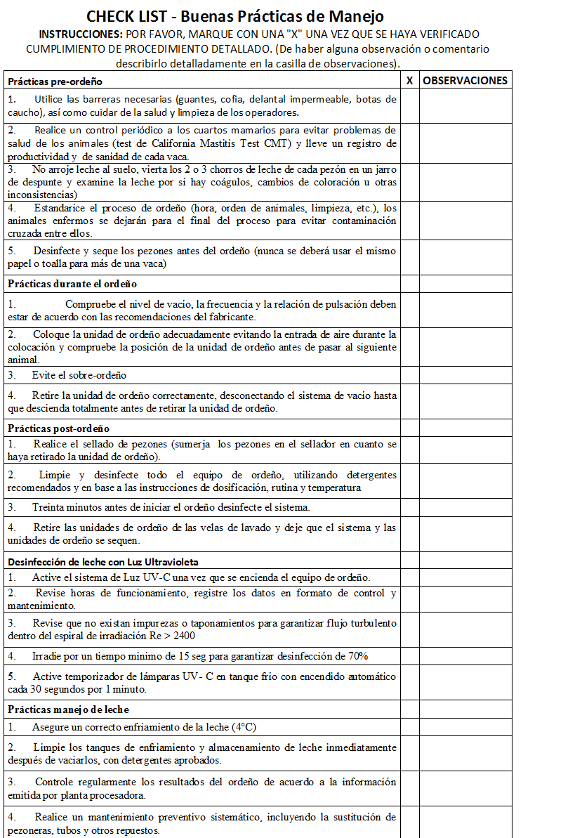
EFECTO DE LA IRRADIACIÓN ULTRAVIOLETA (UV-C), SOBRE LA CALIDAD E INOCUIDAD DE LA LECHE EN LA HACIENDA “EL PRADO”
Giraldo Morales Hernán
RESULTADOS
Protocolo de desinfección leche cruda con luz ultravioleta

Slide 33
EFECTO DE LA IRRADIACIÓN ULTRAVIOLETA (UV-C), SOBRE LA CALIDAD E INOCUIDAD DE LA LECHE EN LA HACIENDA “EL PRADO”
Giraldo Morales Hernán
DISCUSIÓN
Estos resultados concuerdan con lo reportado por (Makt et al. 2007) que indica una disminución de 2,3x10² UFCmL⁻¹u 80% menos UFC/ml después de un proceso de irradiación de leche en platos Petri.
(Choudhary & Bandla, 2012) reporta 60% en disminución, realizaron un estudio con flujo laminar en Reynolds de 713 en un reactor, sin embargo esta diferencia de efectividad puede haber sido menor a la del estudio realizado por la falta de turbulencia en el flujo que debe ser mayor a 2400 Reynolds
Concuerda con lo reportado por (Christen, Tat Lai, Hartman, Hartman, & Geddes, 2013) no existe afectación en las características físico-químicas de la leche.
(Fine & Gervais, 2004) mantiene que exposición prolongada puede causar modificación de las características organolépticas del producto, sino que además ésta implica una alteración del alimento.

Slide 34
EFECTO DE LA IRRADIACIÓN ULTRAVIOLETA (UV-C), SOBRE LA CALIDAD E INOCUIDAD DE LA LECHE EN LA HACIENDA “EL PRADO”
Giraldo Morales Hernán
CONCLUSIONES
-Al evaluar el efecto de luz UV-C de 254 nm con una potencia de 9 voltios como desinfectante de la leche en la Hacienda “El Prado” se generó una disminución de hasta 78,51% de UFC para las muestras analizadas, siendo el tratamiento con mayor tiempo de exposición (25 segundos) el que presentó mayor efectividad en la inactivación de microorganismos.
-La calidad nutricional fue determinada en base a análisis físico-químicos de las muestras de cada uno de los tratamientos y el control, concluyendo que ésta no es afectada por la irradiación, ya que no se registraron diferencias significativas en el porcentaje de proteína, porcentaje de grasa, porcentaje de sólidos no grasos, crioscopía y densidad, sin embargo, la que más sensibilidad a la irradiación presenta fue el porcentaje de de grasa. Por otro lado en cuanto al conteo total de UFC existieron diferencias significativas entre el control y los tratamientos (P<0,0001) pero no entre ellos (P<0,0001), de tal manera que las condiciones microbiológicas de la leche tratadas mejoran con el uso de la tecnología UV-C.
-…Las empresas dedicadas a la distribución y comercialización de leche y productos lácteos fortificados, exigen cada vez productos inocuos y que provengan de manejo sanitarios más eficientes, por lo tanto se ha generado un protocolo de desinfección tomando en cuenta la rutina en las jornadas de ordeño, la capacidad instalada y la infraestructura con la que cuenta la institución.

Slide 35
EFECTO DE LA IRRADIACIÓN ULTRAVIOLETA (UV-C), SOBRE LA CALIDAD E INOCUIDAD DE LA LECHE EN LA HACIENDA “EL PRADO”
Giraldo Morales Hernán
RECOMENDACIONES
Se recomienda capacitación constante en buenas prácticas de manejo, uso de tecnología UV-C y cuidado animal, con información calificada. Cualquier tipo de innovación, viene acompañada de un proceso de transición, en el que se debe precautelar el bienestar animal y del personal que permite desarrollar todas las actividades en el campo.
Para la adaptación de un sistema de desinfección, y al ser éste, el primer estudio realizado en esta rama, se obtuvieron excelentes resultados con los 3 tiempos de irradiación 15 s, 20 s y 25 s, por lo que se debería profundizar en métodos similares para aprovechar de mejor manera la energía disponible, utilizando métodos alternativos de bajo impacto ambiental y de gran apoyo para el fortalecimiento de la industria láctea.
Se recomienda también homogenizar la leche utilizando presión a través de una rejilla de 180 -200 nm con lo cual se garantiza que las partículas tengan un tamaño uniforme, que permita un flujo de luz más admisible y una mejor absorvancia, de este modo se podría reducir el consumo energético y de suministros para el funcionamiento del reactor y del sistema de desinfección.

Slide 36
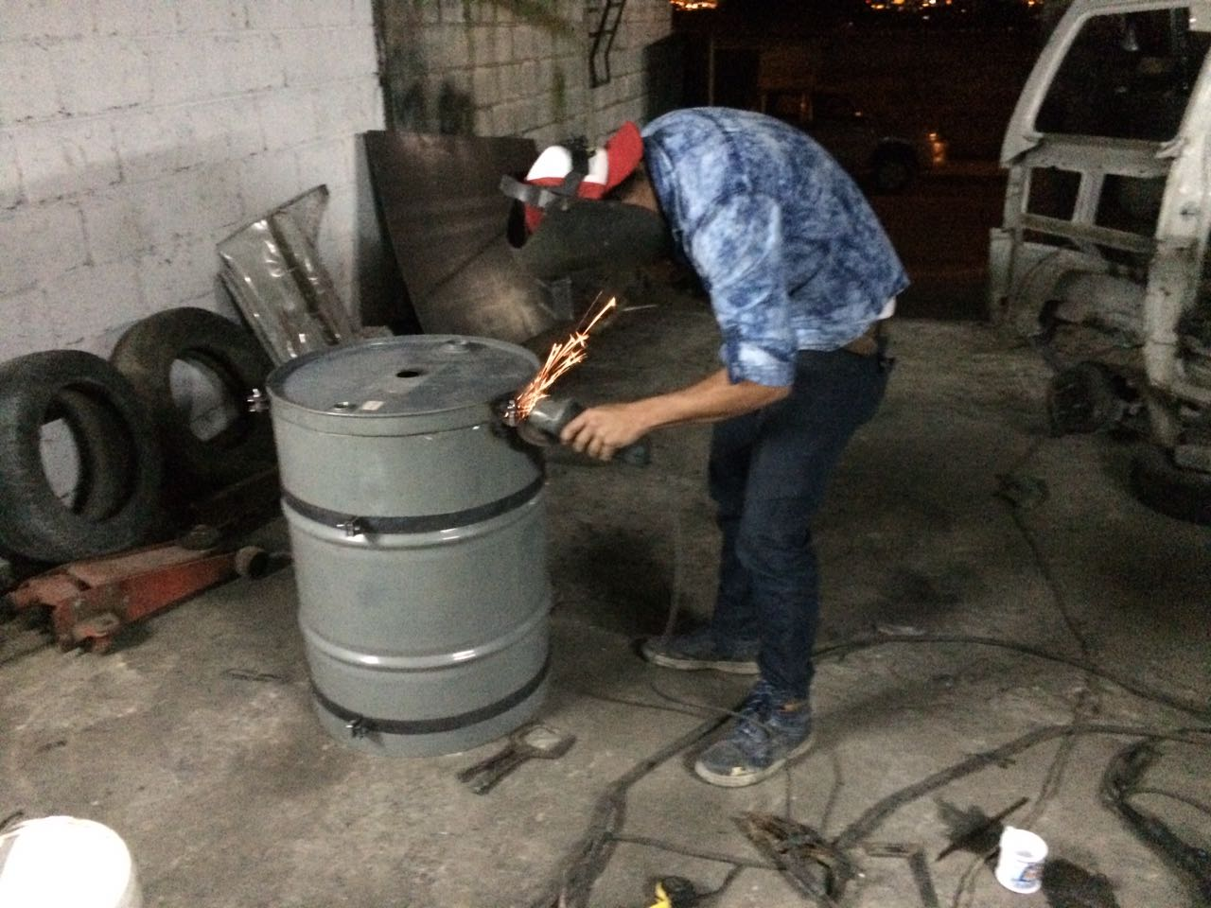
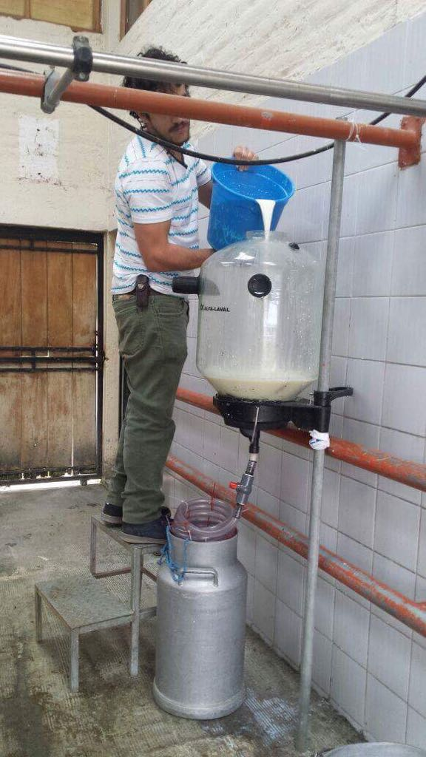
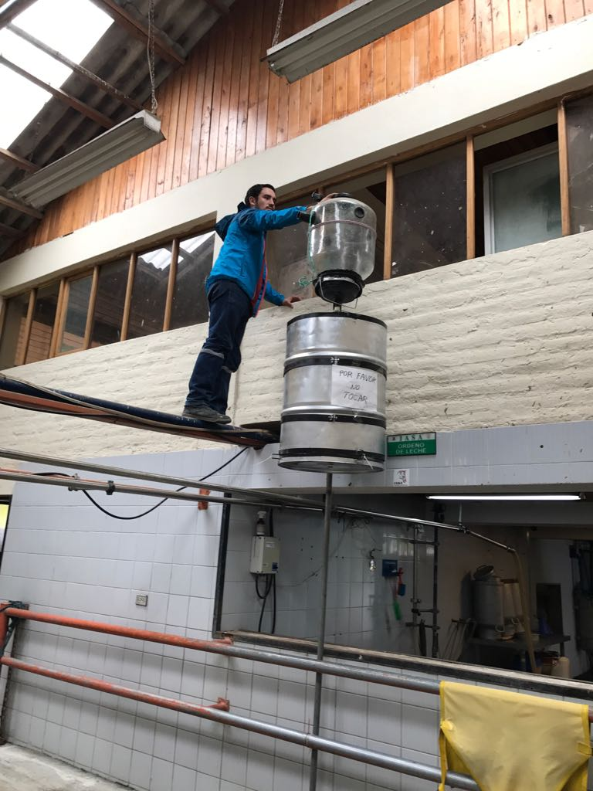
EFECTO DE LA IRRADIACIÓN ULTRAVIOLETA (UV-C), SOBRE LA CALIDAD E INOCUIDAD DE LA LECHE EN LA HACIENDA “EL PRADO”
Giraldo Morales Hernán
METODOLOGÍA
LÍNEA DE TIEMPO

Slide 37
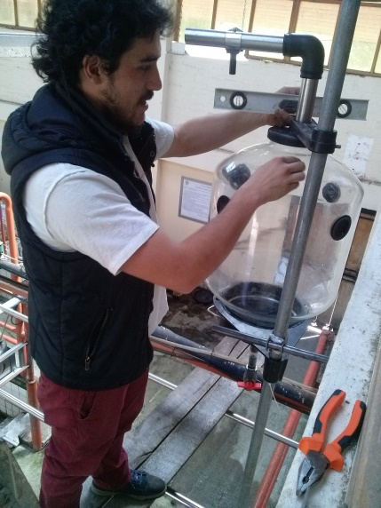
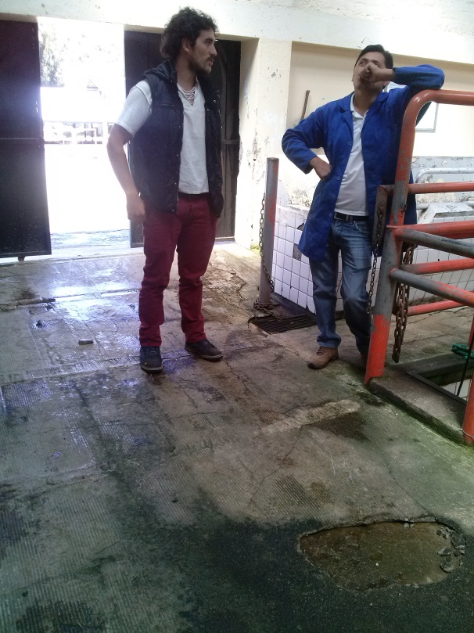
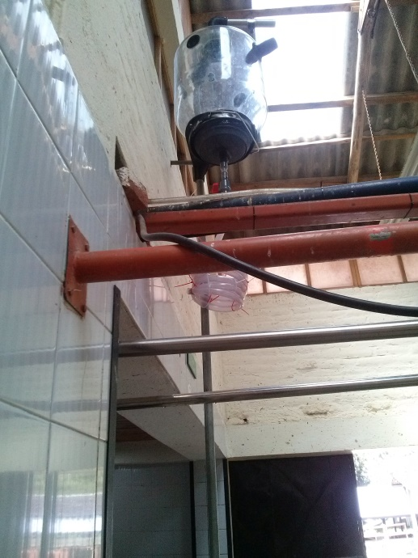
EFECTO DE LA IRRADIACIÓN ULTRAVIOLETA (UV-C), SOBRE LA CALIDAD E INOCUIDAD DE LA LECHE EN LA HACIENDA “EL PRADO”
Giraldo Morales Hernán
METODOLOGÍA
LÍNEA DE TIEMPO

Slide 38
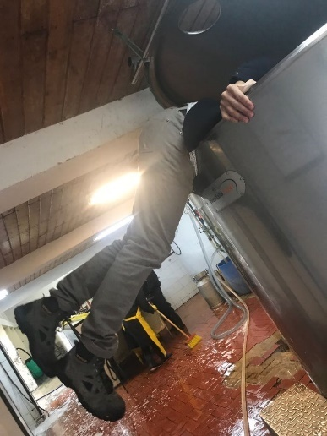
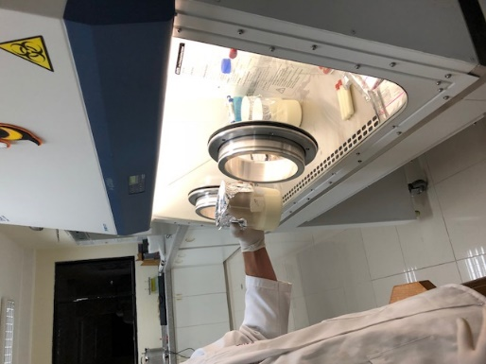
EFECTO DE LA IRRADIACIÓN ULTRAVIOLETA (UV-C), SOBRE LA CALIDAD E INOCUIDAD DE LA LECHE EN LA HACIENDA “EL PRADO”
Giraldo Morales Hernán
METODOLOGÍA
Toma de muestras
Toma de muestra directamente del tanque de almacenamiento y enfriamiento de las instalaciones de la Hacienda “El Prado”
b. Rotulación de muestras y traslado a irradiación.
LÍNEA DE TIEMPO

Slide 39
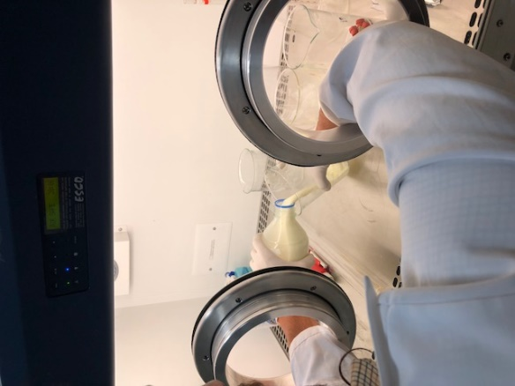
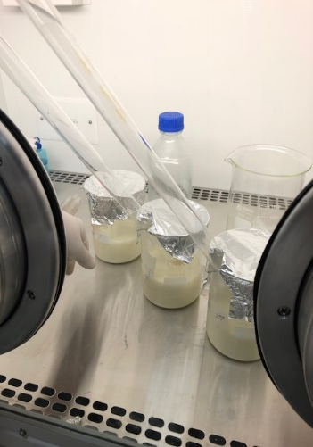
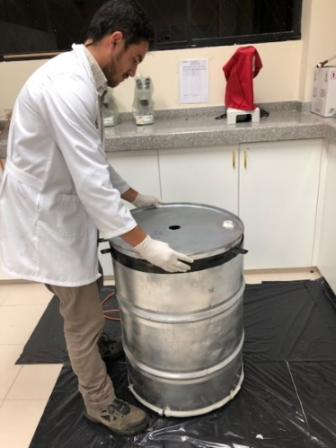
EFECTO DE LA IRRADIACIÓN ULTRAVIOLETA (UV-C), SOBRE LA CALIDAD E INOCUIDAD DE LA LECHE EN LA HACIENDA “EL PRADO”
Giraldo Morales Hernán
METODOLOGÍA
Instalación del Ensayo
a. Dispensación de leche en muestras de 150 ml en vaso de precipitación b. Muestras selladas con papel aluminio con tubo para irradiación c. Instalación de reactor de luz UV-C.
LÍNEA DE TIEMPO

Slide 40
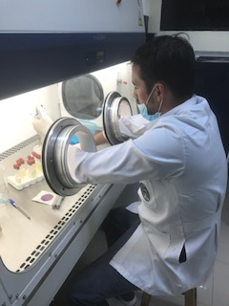
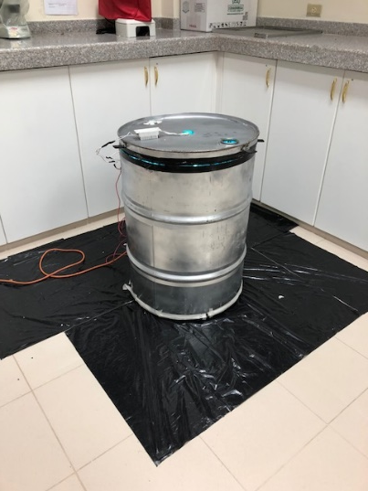
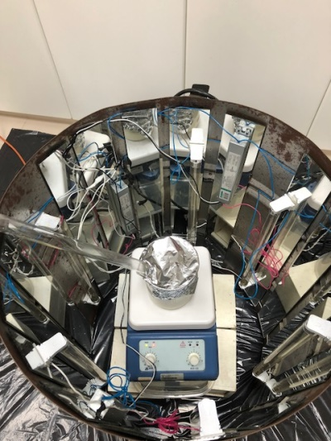
EFECTO DE LA IRRADIACIÓN ULTRAVIOLETA (UV-C), SOBRE LA CALIDAD E INOCUIDAD DE LA LECHE EN LA HACIENDA “EL PRADO”
Giraldo Morales Hernán
METODOLOGÍA
Proceso de Irradiación
a
b
c
12 muestras dispensadas.
Muestras colocadas dentro del reactor en continua agitación y turbulencia mayor a 2400 Reynolds se rpm
Muestras en proceso de irradiación con luz UV-C
LÍNEA DE TIEMPO

Slide 41
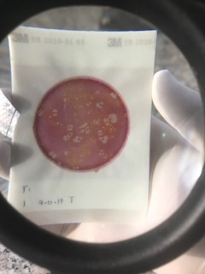
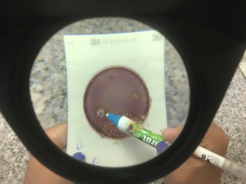
EFECTO DE LA IRRADIACIÓN ULTRAVIOLETA (UV-C), SOBRE LA CALIDAD E INOCUIDAD DE LA LECHE EN LA HACIENDA “EL PRADO”
Giraldo Morales Hernán
METODOLOGÍA
Conteo de Unidades Formadoras de Colonias
a
b
a. Visualización de crecimiento de colonias en placas Petrifilm b. Conteo de UFC en placas Petrifilm.
LÍNEA DE TIEMPO

Slide 42
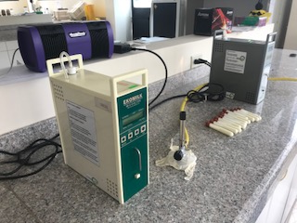
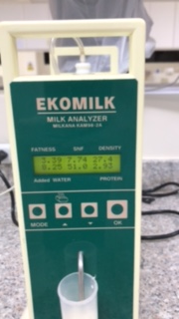
EFECTO DE LA IRRADIACIÓN ULTRAVIOLETA (UV-C), SOBRE LA CALIDAD E INOCUIDAD DE LA LECHE EN LA HACIENDA “EL PRADO”
Giraldo Morales Hernán
METODOLOGÍA
Análisis Físico - Químico
a. Muestras de leche (40 ml) para procesamiento en Ekomilk b. Visualización de resultados de análisis de calidad de leche.
LÍNEA DE TIEMPO

Slide 43
GRACIAS POR SU ATENCIÓN

